Slide 1
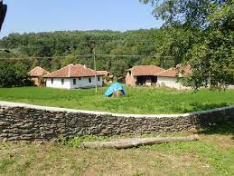
Доње Комарице
Доње Комарице је насељено место града Крагујевца у Шумадијском округу.
Према попису из 2011. било је 492 становника. Насеље је основано крајем XVIII века. Већина становника је прешло у другим државама или већим градовима.
Под њивама се налази 1084,06 ha, воћњацима 73,43 ha, виноградима 15,66 ha, ливадама 87,29 ha, пашњацима 76,15 ha док остало земљиште заузима 0,46 ha.
Доње Комарице је по дужини највеће село од околних села.

Slide 2
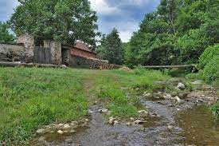
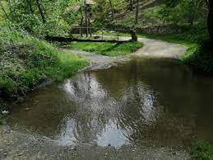
Кроз Доње Комарице протиче река Осаоница
У време када се читава планета бори са заштотом животне средине и када су многе реке загађене, Осаоница је очувала свој еко систем па у њој има и риба и ракова.

Slide 3
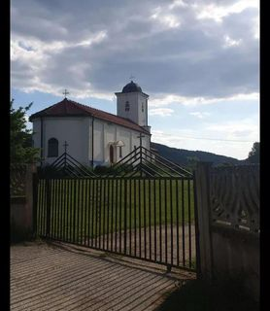
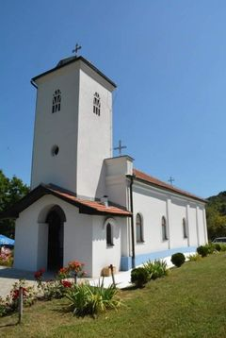
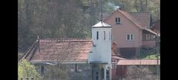
Црква
У селу постоје две цркве.
Једна је посвећена рођењу Пресвете Богородице које се обележава 21. септембра.
Друга црква намењена је Светој Петки.

Slide 4
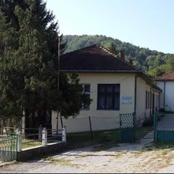
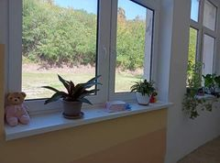
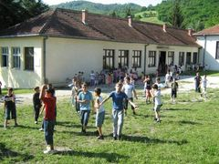
Основна школа
Школа је некада носила име „Јован Јовановић Змај“, а данас ради као издвојено одељење Основне школе „19. октобар“. У њој данас има свега 9 ђака.

Slide 5
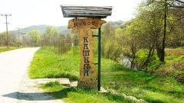
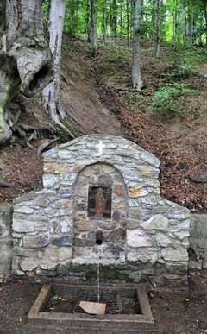
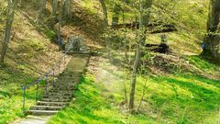
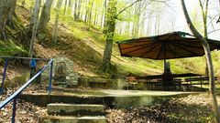
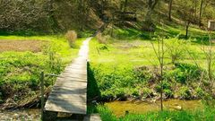
Извор – „Камиља“
Камиља је природан извор села Доње Комарице.

Slide 6
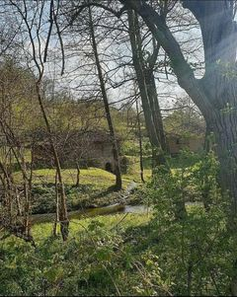
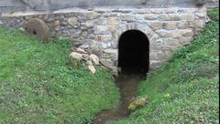
Воденица
У селу је некада радило десетак воденица, а данас једну од њих обнавља породица Илић.

Slide 7
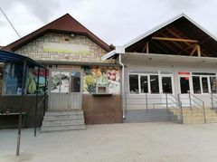
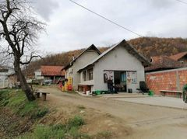
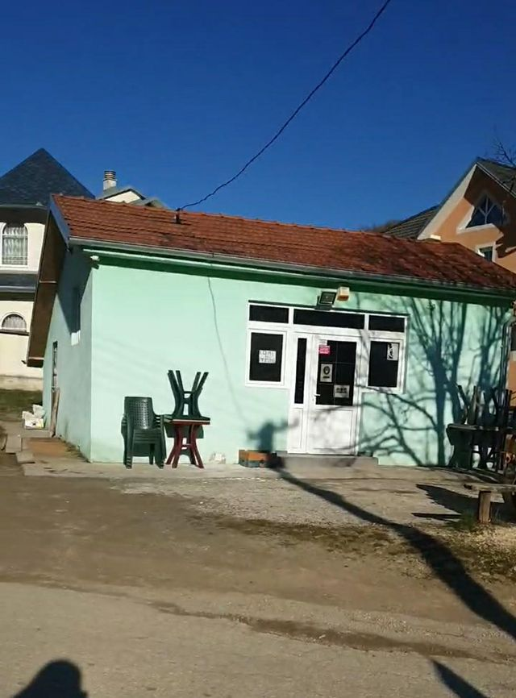
Фабрика и продавнице
Некада је у селу радила и фабрика, која данас више није активна.
У њој се производила металска индустрија.
Такође, у селу постоје и 3 активне продавнице, некада су биле 4, а постоји и кафана.

Slide 8
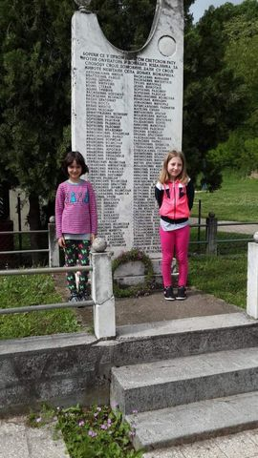
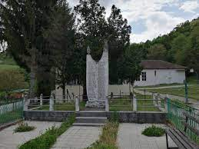
Споменик „Народних хероја“
Овај споменик је подигнут палим борцима Доњих Комарица у II светском рату.

Slide 9



